Slide 1
Zvukové kulturní dědictví a jak se o ně staráme v ČR?
210 mm
PhDr. Iva Horová
Národní technická knihovna
MU KISK, 15. 12. 2021

Slide 2
210 mm
Obsah přednášky
Terminologie, druhy nosičů zvuku, historie zvuku.
Základní zásady péče.
Digitalizace a zpřístupňování.
Jak to vypadá v zahraničí.
Aktuální situace v ČR.
Významné výstupy.
Portál Národní fonotéka. Projekt Nový fonograf.

Slide 3
210 mm
Terminologie a pojmy
„Národní fonotéka“
portál
virtuální fonotéka / digitální archiv / knihovna / fonotéka
paměťové instituce / soukromé subjekty
agregátor, sklízení
zvukový záznam / nahrávka / dokument
etiketa / váleček atd.
evidence / popis / katalogizace
matriční číslo / objednací číslo
bibliografický záznam – bibliografie
diskografický záznam – diskografie
souborný katalog
kurátor / sbírka / fond

Slide 4
210 mm
„Národní fonotéka“
bibliotéka - filmotéka – artotéka – fonotéka
nosiče všech typů:
fonografy (válečky), magnetické pásy, gramofonové desky, CD, audiokazety, minidisky …
ve formátu analog i digital (digital born)
důležitá jsou i technická zařízení
jde o zvukové dokumenty se vztahem k území ČR, částečně i ze Slovenska

Slide 5
210 mm
Typologie nosičů – podle záznamu
Základní způsoby analogového záznamu zvuku:
mechanický záznam
na fonografické válečky, různorodé formáty gramofonových desek a další méně obvyklé formáty záznamu (užívané například v hracích strojcích)
optický záznam
byl využíván především ve filmovém průmyslu, pro samotný zvukový záznam pouze výjimečně
magnetický záznam
záznam na drátu, všechny druhy magnetofonových pásů, analogové magnetofonové kazety

Slide 6
210 mm
Historie zvuku
Jak se jmenuje nejstarší záznamové médium?
Z čeho se obvykle vyrábělo?

Slide 7
210 mm
Historické:
fonoválečky
„berlinerky“
drátofony
šelakové desky
Novodobé:
vinylové desky
kompaktní disky
pásy
kazety

Slide 8
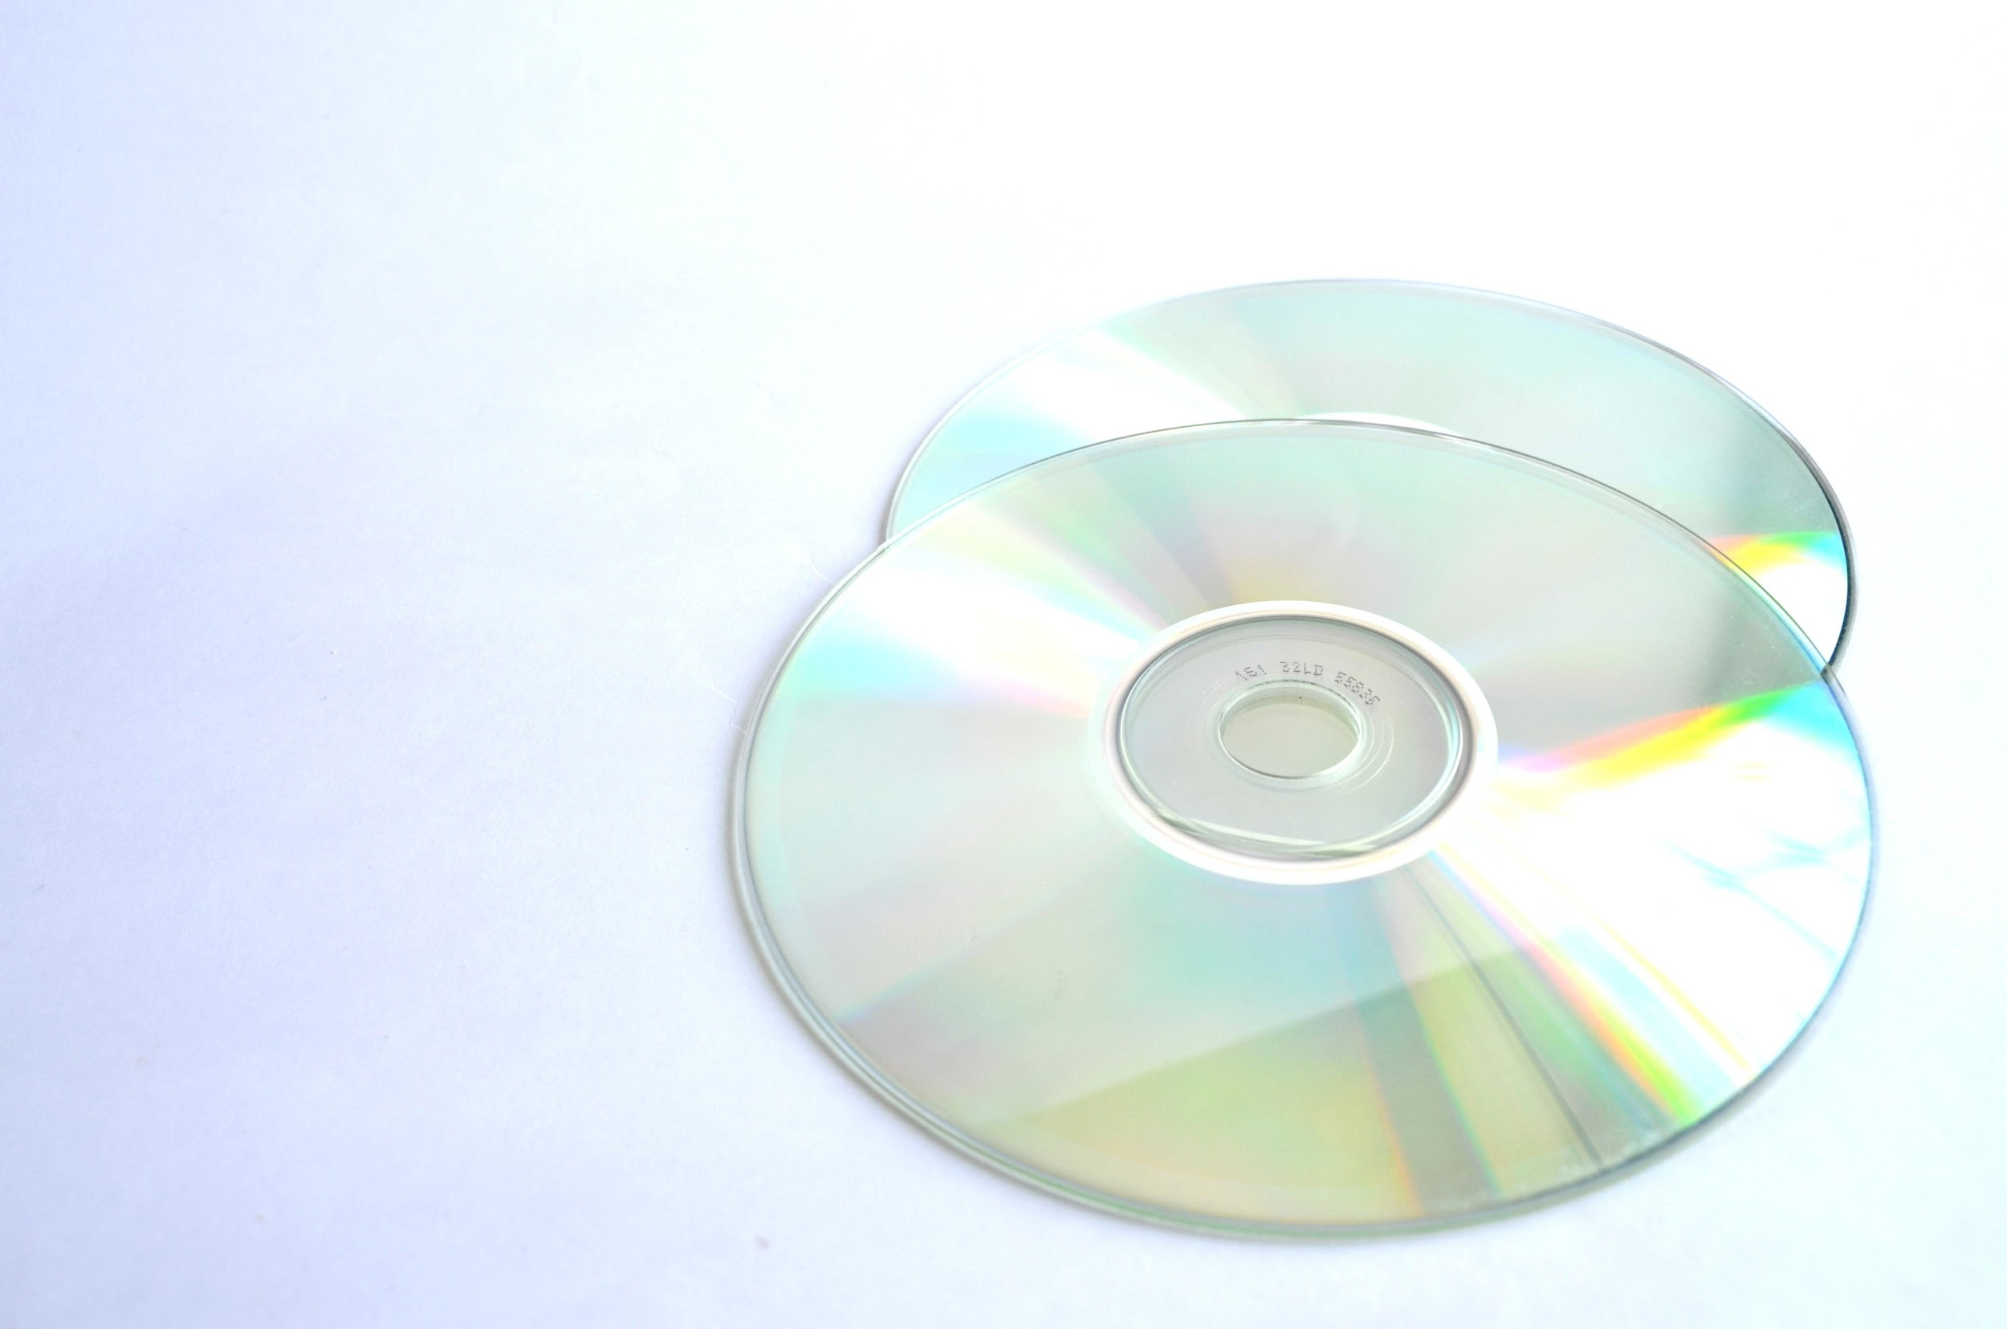
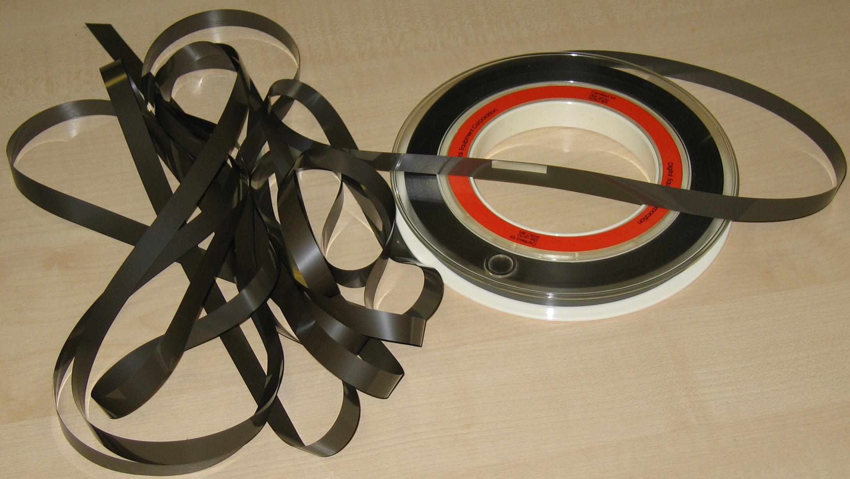
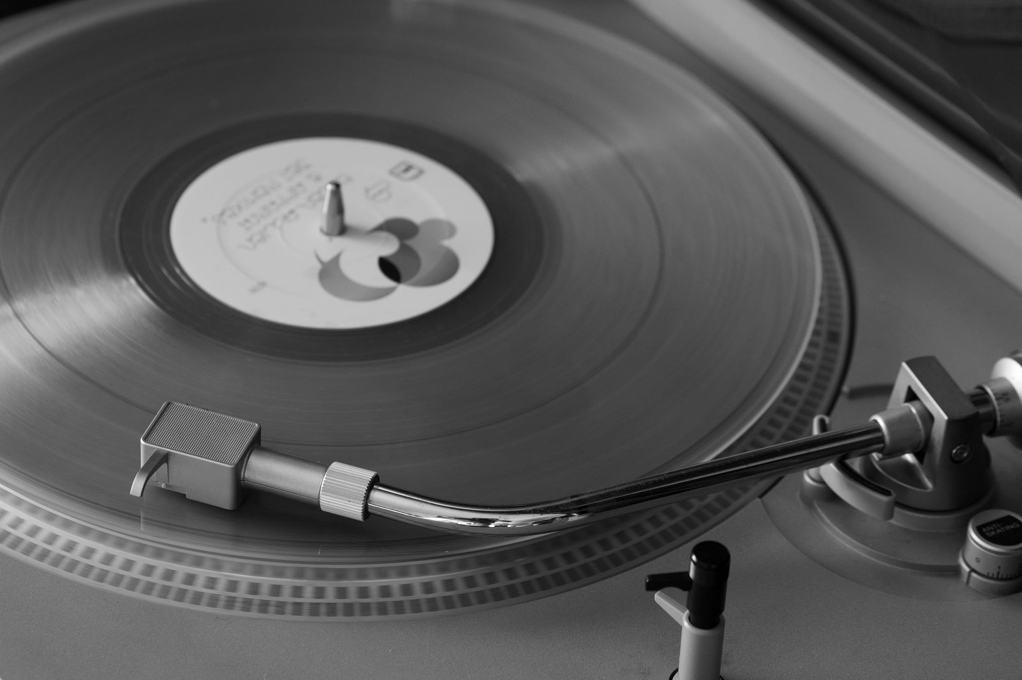
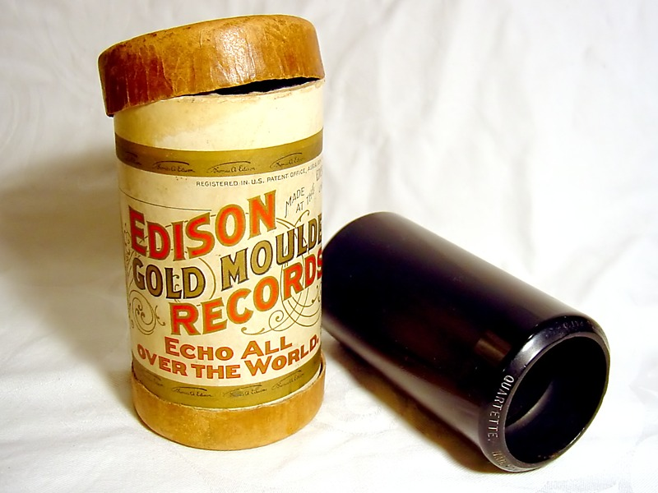
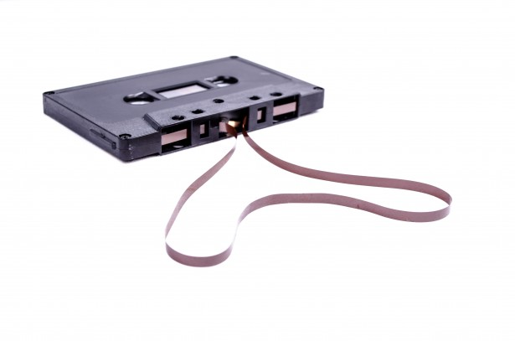
210 mm
Nosiče
Notes:
upravím si

Slide 9
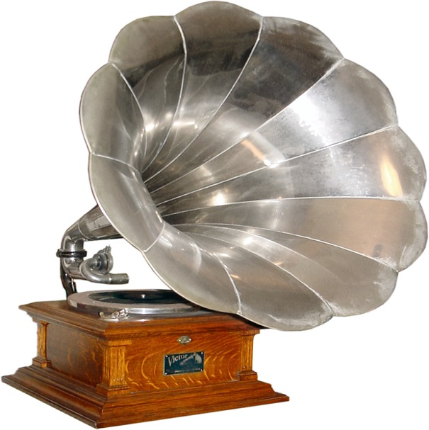
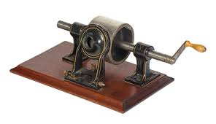
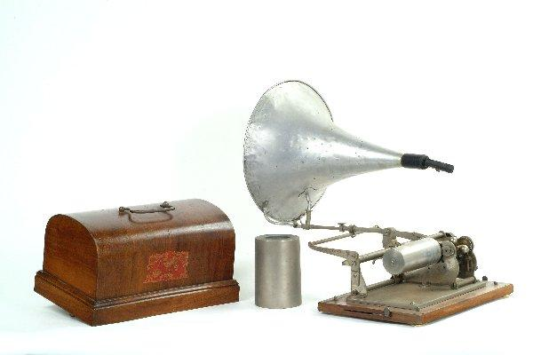
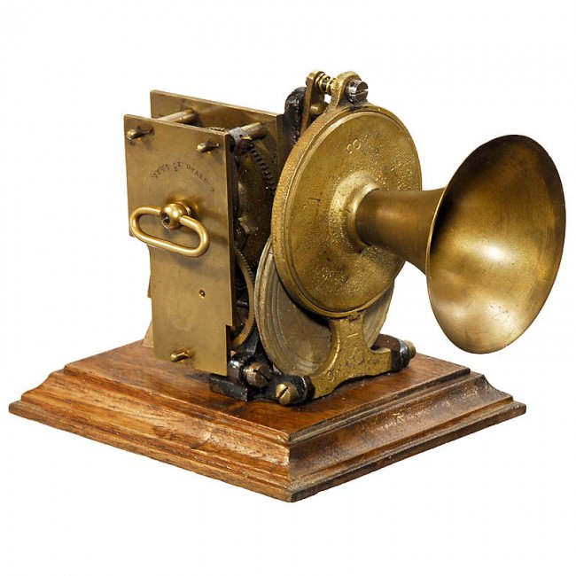

Slide 10
210 mm
Historie zvuku
Kdo a kdy vynalezl záznam zvuku?
K jakému původně účelu?
A jak se nazývají první přehrávače?

Slide 11
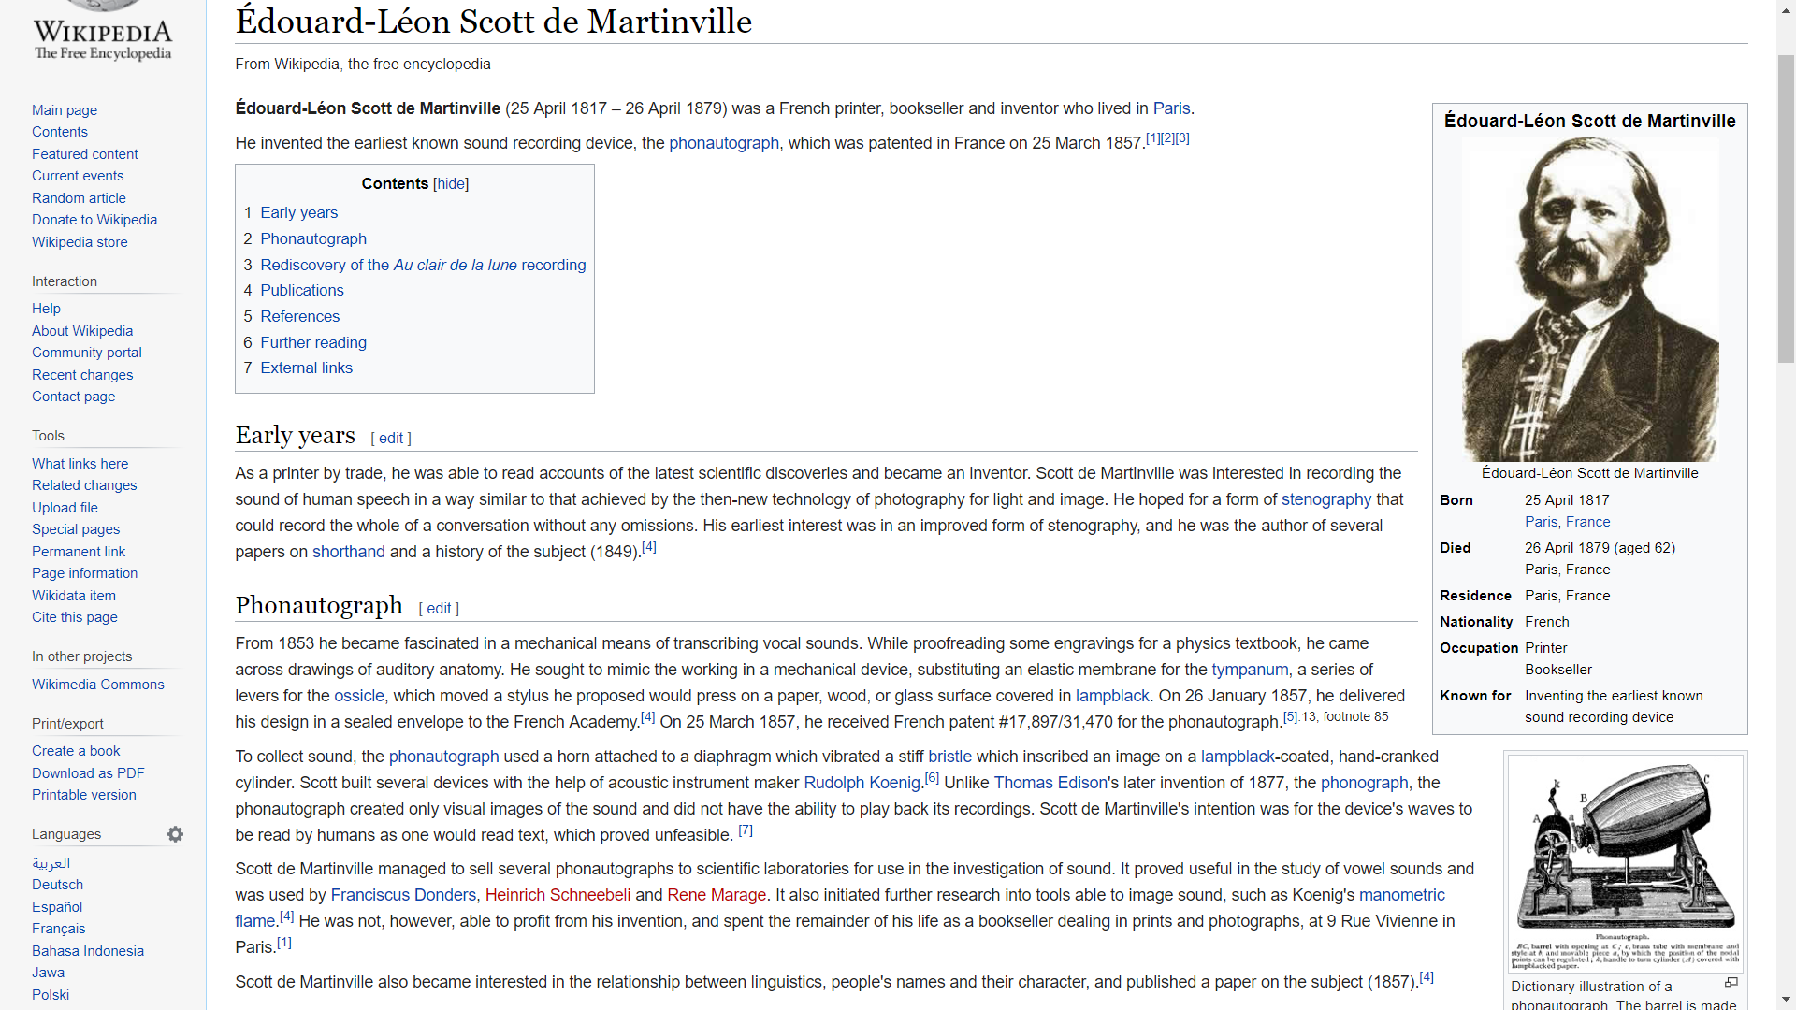
fonautograf - patentovaný ve Francii 25. 3. 1857
vytvářel jen vizuální obraz zvuku, nedokázal zpětně nahrávku přehrát
(na rozdíl od Edisonova fonografu z r. 1877)

Slide 12
210 mm
Stručně z historie zvuku (1)
1877 první záznam a reprodukce zvuku: T. A. Edison vynalezl fonografické medium – váleček
1888 Emil Berliner – vynalezl plochou desku
1891 první známá nahrávka na fonoválečku na českém území
1901 první známá nahrávka na gramofonové desce v českém jazyce
1923 první vysílání Českého rozhlasu (Radiojournalu)

Slide 13
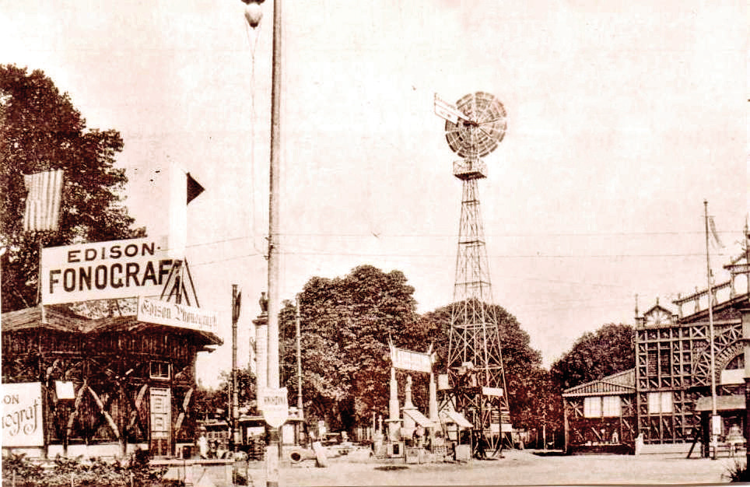

Slide 14
210 mm
Stručně z historie zvuku (2)
1910 první myšlenky o národní fonotéce – prof. J. Zubatý
1928 – 1934 úsilí ČAVU vybudovat "velký, všestranný a obecně užitečný archiv gramofonický a fonografický„
– základem archivu 506 matric
1930 založena ESTA a Ultraphon = první ryze česká gramofonová vydavatelství
rozvoj gramofonového průmyslu před 1. sv. válkou

Slide 15
210 mm
Stručně z historie zvuku (3)
1946 po znárodnění: SUPRAPHON, Gramofonové závody
PANTON, Opus
Archiv ČAV přechoval historické matrice až do r. 2002
nové technologie a nosiče
stále chybí instituce typu Národní zvukový archiv
pokusy v 90. letech 20. století neúspěšné
znovu oživeno s příchodem Virtuální národní fonotéky

Slide 16
210 mm
Historie zvuku
Jak se nazývá střed desky?
Podle čeho lze jednoznačně identifikovat desku ?

Slide 17
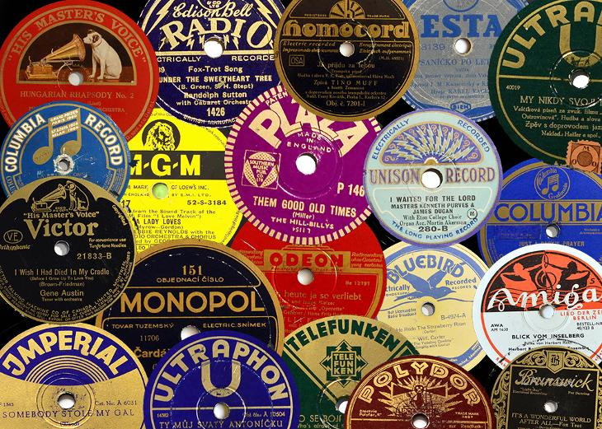
210 mm
Etikety

Slide 18
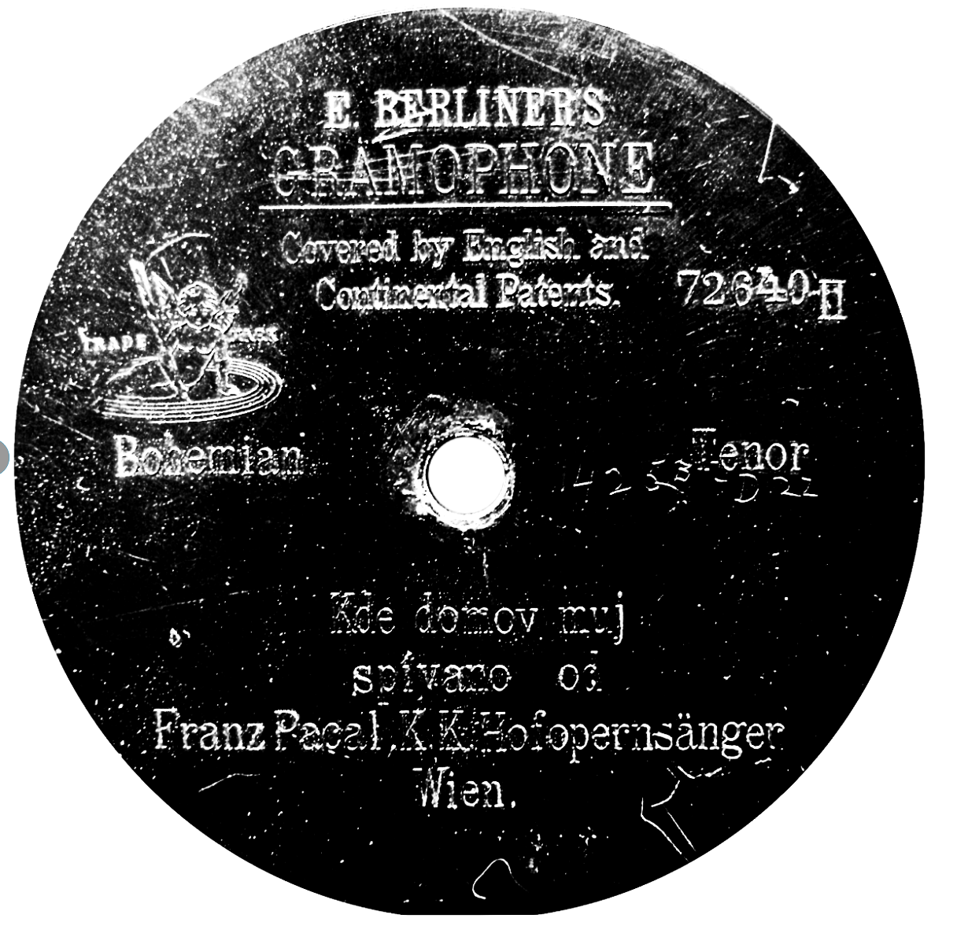
Kde domov můj z roku 1901
Název: Kde domov můj
Interpret: Franz Pacal
Místo: Vídeň
Vydavatel: Berliner
Matrice: 72640
Rozměr: 17,5 cm
Rok: 1901
Soukromý archiv Gabriela Gössela

Slide 19
210 mm
Proč uchovávat a chránit zvukové nosiče?
fyzická degradace nosičů = ztráta obsahu
zastarávání technického vybavení
pro řadu ZN neexistuje původní reprodukční zařízení či jiné potřebné komponenty
Vědomosti odcházejí s odborníky oboru:
sběratelé/fandové, opraváři/technici
POZNÁNÍ LIDSKÉ KULTURY, HISTORIE, atd.
je důležité je zachovat nahrávky pro budoucí generace
ochrana/záchrana národního kulturního dědictví
SOUČÁST EVROPSKÉHO KULTRUNÍHO KONTEXTU

Slide 20
210 mm
Důležité faktory komplexní péče o ZD
stav evidence a katalogizace
podmínky pro skladování
omezit ohrožující činitele
přehrávací technika
kvalifikované/poučené pečující osoby
nutnost pravidelných kontrol stavu a obsahu
nároky na pracovní kapacity a finance
ochrana x dostupnost
digitalizace a redigitalizace → jediná cesta k trvalé záchraně

Slide 21
210 mm
Zásady ochrany a digitalizace ZN (1)
ochrana fyzických nosičů
ochrana digitálnách dat
Technický standard IASA TC03 (Technical Committee, The safeguarding of the Audio Heritage: Ethics, Principles and Preservation Strategy)
Fyzická ochrana:
skladování - podmínky, specifika jednotlivých nosičů
očista
obaly, stavění
manipulace
transport

Slide 23
210 mm
Zásady ochrany a digitalizace ZN (2)
Návrh modelového řešení pro dlouhodobé uchovávání vybraných typů zvukových dokumentů v paměťových institucích České republiky.
Novotná, Helena. Brno, 2018. Diplomová práce. Masarykova univerzita, Filozofická fakulta. Vedoucí práce Michal Hora.
METODIKY: (více viz dále):
Manipulace s historickými nosiči a jejich ochrana
Digitalizace etiket gramofonových desek
Digitalizace fonografických válečků

Slide 24
210 mm
Základy digitalizace ZN
vlastní proces digitalizace – workflow, přístroje
Standardy procesu a vhodný SW
vytváření standardního počtu kopií (master, uživatelská, archivní)
popisná, technická, strukturální a administrativní metadata
repozitáře a dlouhodobé uložení dat
obsahová a bitová ochrana
digitální kurátorství
semináře v NTK: Michal Konečný
2019 v rámci AKM: Bertram Lyons
výzkum je součástí projektu Nový fonograf

Slide 25
210 mm
Situace v zahraničí
rozvíjí se i ve státech “rozvojových” (Afrika apod.)
mezinárodní odborné asociace, národní spolky
velké instituce a týmy odborníků (British Library, Phonogramm Archiv, Austrálie, Afrika….)
existence velkých projektů (Save our Sound, …)
dotováno státem, součástí běžné činnosti
digitalizace ve velkém rozměru
velká pozornost věnována orální historii
výměny odborníků mezi zeměmi, stáže…
projekty podporované/dotované ze strany států …

Slide 26
210 mm
Příklady asociací apod.

Slide 27
IASA - Discography Committee
https://www.iasa-web.org/international-bibliography-discographies-worldwide-collaborative-project

Slide 28
210 mm
Příklady dobré praxe v zahraničí
Trove - National Library of Australia
Classical Discography
Jazz Discography Project
National Jukebox - Knihovna Kongresu - Library of Congress
British Library Sounds
Das Phonogrammarchiv
Das Deutsche Musikarchiv
UCSB Cylindar Audio Archive -
DAHR – Discography of American Historical Recordings
The Lindström Project
DISCOGS komerční, zprostředkování prodeje, celosvětová produkce, včetně nahrávek československých, dobrá struktura

Slide 29
Internet Archive - Great 78 Project
http://great78.archive.org/

Slide 30
210 mm
Premisy
Zvukové kulturní dědictví na území České republiky více než 120 let.
Jeho ochranu lze zajistit digitalizací, ale bez předem uskutečněné kvalitní evidence nelze přistoupit ke kvalifikovanému výběru.
Tyto kroky musí být koncepční a koordinované na všech úrovních, včetně národní.
Bez finančního a personálního zajištění toto nelze uskutečnit a hrozí nenávratný zánik obsahu.

Slide 31
210 mm
Péče o zvuk v ČR
Která instituce v ČR nyní pečuje o zvukové nosiče/dokumenty/sbírky?
Kdo by to měl dělat?

Slide 32
210 mm
Péče o zvuk v ČR - otázky
? obdoba Národní knihovny, -muzea, -galerie,
-archivu, -filmového archivu…
ARCHIVNÍ FUNKCE !?
? Kooperace mezi institucemi?
? koncepce na národní úrovni?
? metodiky, standardy?
? Best practice?

Slide 33
210 mm
„Národní fonotéka“ - obsah
Hudba
Mluvené slovo
Jazyk
Literatura
Divadlo
Tanec
Tradice

Slide 34
210 mm
K čemu tento obsah poslouží
Historie (muzikologie, teatrologie atd.)
Dějiny a vývoj interpretace
Estetika, dobový vkus, preference
Obrazové umění – etikety desek, fonopohlednice
Historie a vývoj technologií a zvukového průmyslu
Vývoj technik zvukového záznamu
Tradice, kultura jazyka, identita národa….
Ekonomické a sociologické aspekty

Slide 35
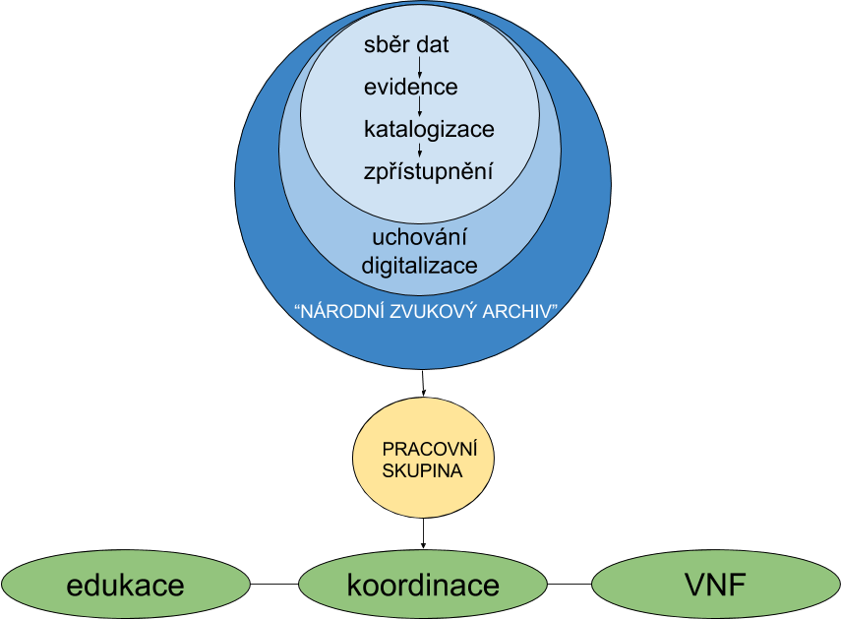
Co vše je třeba řešit
Schéma problematiky
uložiště
knihovny
archivy
muzea
Zlatý fond
SW, HW
školy
praxe
rekvalifikace
nové obory -> nové profese
projekty
v zahraničí
v ČR
propagační
informační
odborné
publikování
akce, konference
výzkum

Slide 36
210 mm
Sbírky / Fondy:
Archiv Českého rozhlasu
Supraphon
České muzeum hudby - NM
Soukromá sbírka G. Goeesela
Archiv města Ústí nad Labem (Keiserova sbírka)
AMU, JAMU
KJM a MZK v Brně
Národní technické muzeum
Osobnosti:
Gabriel Gössel
Filip Šír
Helena Novotná
Iva Horová
https://novyfonograf.cz/tymy/pracovni-tym/

Slide 37
210 mm
Aktuální situace v ČR - negativa
v ČR neexistuje:
kompletní evidence o domácí produkci
soupis všech institucí, spravujících ZN
kompletní informace o stavu fondů ZN a stavu jejich zpracování
souborné diskografické publikace
evidence již digitalizovaných záznamů
koordinační centrum všech aktivit jednotlivých institucí
finanční účelová podpora státu
nemůžeme se měřit se zahraničím (nemáme zdigitalizováno)
ani se zapojit se do projektů (Europeana Sounds)

Slide 38
210 mm
Situace se pomalu zlepšuje
Státní kulturní politika
Koncepce rozvoje knihoven 2015-20 a zejména 2020 – 25 (27)
zastoupení v ÚKR
Návrh koncepce pro ochranu, digitalizaci a zpřístupňování….
dotační programy
výuka, semináře aj. vzdělávací akce
špičkové digitalizační pracoviště v Národním muzeu
silné kontakty se zahraničím (konference, osobní….)
metodiky, průzkumy sbírek, projekty, zpřístupnění

Slide 39
Státní kulturní politika 2015-2020
3.3.2.A: Koncepce ochrany a zpřístupnění zvukových dokumentů jako významné součásti kulturního dědictví
3.3.2.B: Vybudování metodického a digitalizačního centra pro záchranu zvukových dokumentů v Moravské zemské knihovně v Brně ve spolupráci s Národním muzeem (ČMH)
3.3.2.C: Zajistit dlouhodobé úložiště pro uchování a zpřístupnění zvukových dat v rámci resortního LTP systému Ministerstva kultury
3.3.2.D: Provozovat a rozvíjet portál Virtuální národní fonotéka (role sektorového agregátora)
(Plán implementace Státní kulturní politiky, 2015, s. 47-48)

Slide 40
Státní kulturní politika 2020 -
3.3.2.A: Koncepce ochrany a zpřístupnění zvukových dokumentů jako významné součásti kulturního dědictví
3.3.2.B: Vybudování metodického a digitalizačního centra pro záchranu zvukových dokumentů v Moravské zemské knihovně v Brně ve spolupráci s Národním muzeem (ČMH)
3.3.2.C: Zajistit dlouhodobé úložiště pro uchování a zpřístupnění zvukových dat v rámci resortního LTP systému Ministerstva kultury
3.3.2.D: Provozovat a rozvíjet portál Virtuální národní fonotéka (role sektorového agregátora)
(Plán implementace Státní kulturní politiky, 2015, s. 47-48)
Notes:
opravit

Slide 41
Koncepce rozvoje knihoven 2021 – 27
Priorita č. 4
Podpora trvalého uchování a zpřístupnění tradičních textových dokumentů
Viz bod 6:
Samostatná část koncepce – ochrana zvukových dokumentů ohrožených degradací nosiče
Implementace Koncepce rozvoje knihoven ČR na léta 2021- 2027 s výhledem do roku 2030
Vybudovat Národní zvukové centrum s cílem zajistit finanční a organizační podporu oblasti zpracování, digitalizace a ochrany zvukových dokumentů
https://www.ukr.knihovna.cz/koncepce-rozvoje-knihoven-cr-na-leta-2017-2020/

Slide 42
Koncepce ochrany, digitalizace a zpřístupňování zvukových dokumentů v paměťových institucích ČR r. 2015
Obsah:
typy nosičů a hrozby degradace
historie zvuku a snah o “Národní fonotéku”
evidence a průzkumy
aktéři a spolupráce
edukace
digitalizace a technologie
GÖSSEL, Gabriel, Iva HOROVÁ, Michal INDRÁK, Filip ŠÍR, Michal ŠKOPÍK a Petr ŽABIČKA. Návrh Koncepce pro ochranu a zpřístupňování zvukových dokumentů v ČR. 2015. (dostupná na portále NF)

Slide 43
210 mm
Z obsahu Koncepce
aktéři a spolupráce:
národní úroveň
instituce všech typů
soukromé a komerční subjekty
různé profese:
muzikologové, knihovníci, archiváři, historikové, IT specialisté, zvukaři, vydavatelé …..
edukace:
převzetí znalostí starší generace
výchova nových odborníků
nové profese
nová kurikula

Slide 44
210 mm
Výstupy (1)
Publikace:
Český katalog nahrávek ...ESTA 1930-1946
Gramatika etiket gramofonových desek
Recorded Sound in Czech Lands 1900-1946
Sto plus jedna etiketa: nahrávky na gramodeskách z éry mechanického záznamu zvuku 1900-1926
Bohemia on Records / Krajané za velkou louží
Sto plus dvě etikety
Články:

Slide 45
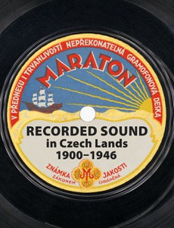
Recorded Sound in the Czech Lands, 1900 - 1946
Určena především pracovníkům paměťových institucí, průvodce světem etiket historických gramofonových desek.
Obsahuje soupis základních identifikačních znaků, jako jsou matriční, objednací či katalogová čísla a jejich časový řád.
Zařazeny jsou především firmy, které v letech 1900-1946 nahrávaly snímky s českými umělci, bylo je možné zakoupit na domácím trhu, či se s nimi v pozdější době setkávat také ve fondech a kolekcích paměťových institucí.
GÖSSEL, Gabriel a ŠÍR, Filip. Recorded sound in Czech Lands 1900-1946. 1. edition. Brno: The Moravian Library, 2016. 205 stran. ISBN 978-80-7051-218-0.

Slide 46
Gramatika etiket gramofonových desek
Je prvním uceleným příspěvkem k mapování historie zvukového průmyslu na území českých zemí resp. Československé republiky.
Přináší údaje excerpované z dobového tisku, odborných publikací a firemních katalogů, poznatky získané zkoumáním fyzicky nalezených gramodesek a dalších zdrojů.
GÖSSEL, Gabriel a Filip ŠÍR. Gramatika etiket gramofonových desek: pomůcka pro katalogizaci historických desek z let 1900-1946. Praha: Národní muzeum, 2016. 80 stran. ISBN 978-80-7036-517-5.

Slide 47
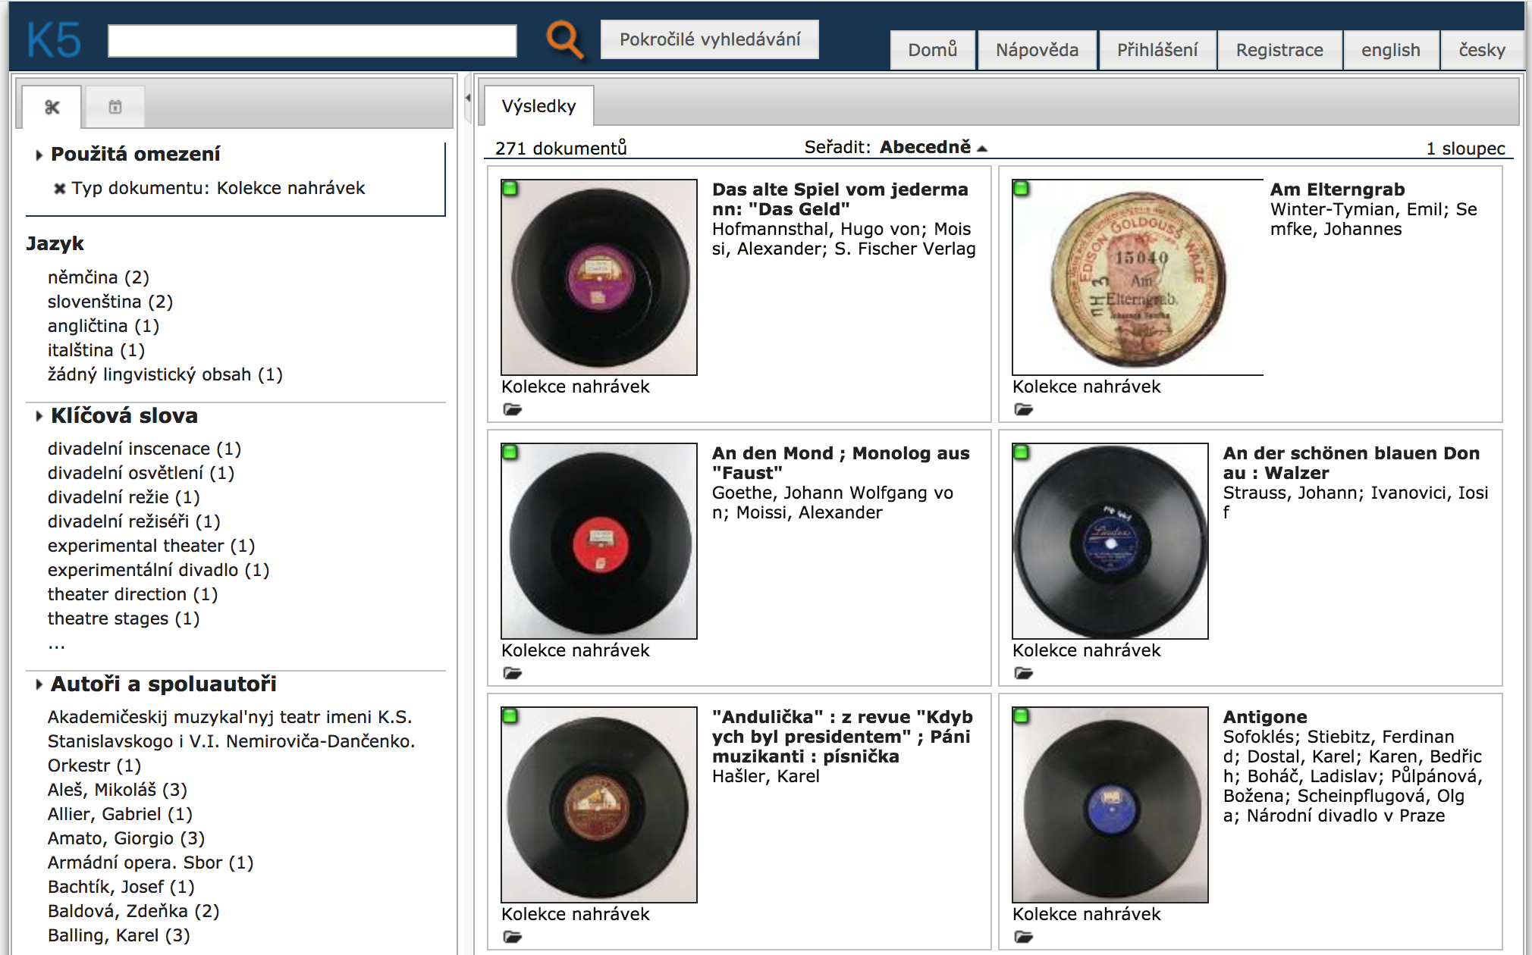
Digitální knihovna Kramerius + zvuk
http://zvuk.nm.cz/

Slide 48
210 mm
Výstupy (2)
Průzkumy:
se studenty KISK od r. 2013
zaměřeno na kraje, zjišťování existence nosičů
postupně další kola upřesňování
rozšiřování dotazů
Projekty – viz dále
Konference – Prezentace (IASA, ARSC)
domácí konference, semináře – cykly apod.
Metodiky – viz dále

Slide 49
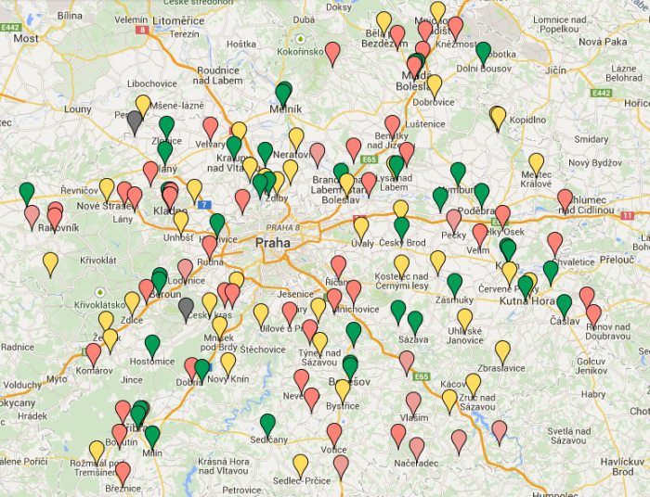
Ukázka výsledků průzkumu

Slide 50
DKRVO - vědecké projekty v NM
2017/44 Průzkum fondu Českého muzea hudby se zaměřením na českou produkci standardních gramofonových desek o velikosti 30 cm do roku 1946 (Filip Šír)
2017/45 Výzkum produkce zvukového průmyslu pro krajany ve Spojených státech amerických (Filip Šír)
2017/46 Průzkum fondu magnetofonových pásů z fondu Českého muzea hudby se zaměřením na elektroakustickou tvorbu do roku 1989 (Petr Ferenc)
Výsledky: články, databáze, monografie, workshopy

Slide 51
210 mm
(Virtuální) Národní fonotéka - stručná historie
konec 90. let - České muzeum hudby (Národní muzeum) + Moravská zemská knihovna v Brně → neúspěšné granty
stále scházelo (a schází):
národní instituce pro zvuk = standardy, metodologie….
komplexní přehled o zvukových sbírkách + institucích
evidence probíhající digitalizace
2012 - VNF vznikla v Moravské zemské knihovně
2015–2016 - nedostatek pracovních a finančních kapacit
2017 - VNF přemístěna do Národní technické knihovny
2020 - přejmenována na Národní fonotéka

Slide 52
210 mm
Dostupnost nahrávek v ČR
Jaké znáte možnosti přístupu k
a) k informacím (katalog/databáze)
b) k obsahu (možnost poslechu)

Slide 53
210 mm
Co je (virtuální) Národní fonotéka
webový portál – brána do světa zvuku.CZ
Jádro tvoří specializovaná databáze, poskytující informace o:
existenci, umístění a formátu zvukových záznamů
online přístup bez jakýchkoliv omezení
vzniká sklízením z různých zdrojů z
obsahuje informace o všech typech nosičů s různým typem obsahu (hudba, slovo, zvuky..)
spojuje různé tvůrce metadat (knihovny, archivy, nahrávací firmy, soukromé instituce, jednotlivce)

Slide 54
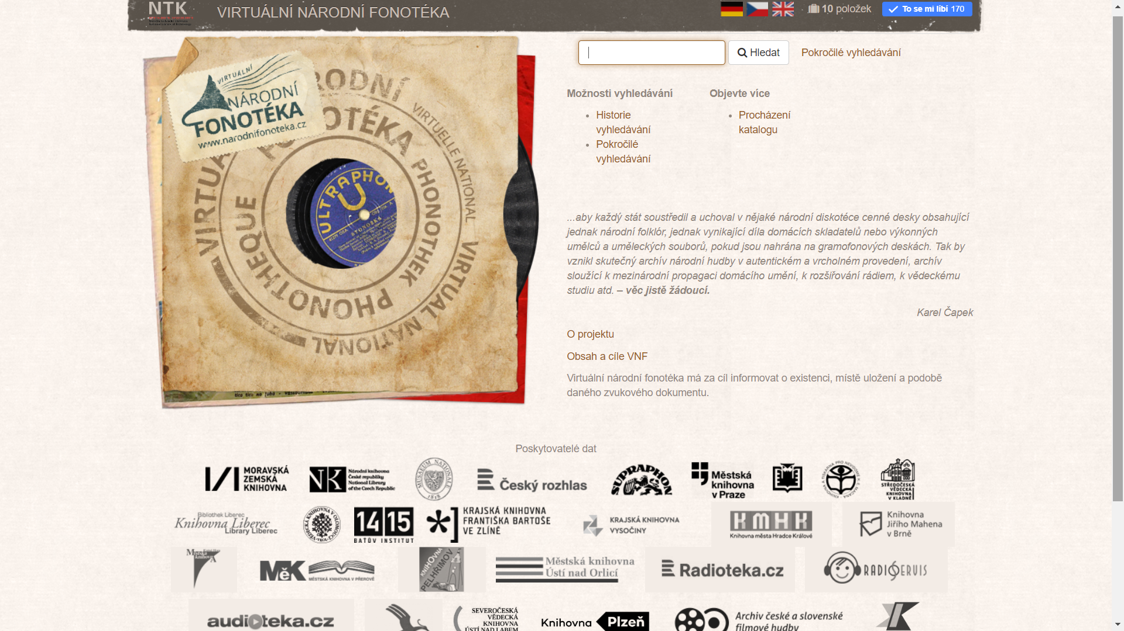
https://www.narodnifonoteka.cz/

Slide 55
210 mm
Portál NF – vstupní strana

Slide 56
210 mm
Instituce přispívající do NF
sklízíme data ze 25 institucí
knihovny (celkem 19)
Knihovna Jiřího Mahena v Brně (53 000 z.)
Knihovna města Hradce Králové (48 600 z.)
Městská knihovna v Praze (45 800 z.)
Moravská zemská knihovna (34 400 z.)
Národní knihovna ČR (27 300 z.)
další instituce
Národní muzeum (7 800 z.)
Česká televize - Archiv (10 400 z.)
Český rozhlas - Radiotéka (984 z.)
Audioteka.cz
Supraphon (25 700 z.)

Slide 57
210 mm
Portál NF - jak funguje
volně dostupný open source software (VuFind)
harvesting (sklízení) dat
převážně s využitím OAI-PMH
příp. jednorázová dávka
založeno na MARC 21 (XML)
unikátní systémové číslo záznamu
deduplikace importovaných/zobrazovaných záznamů
zpřístupnění 1x s uvedením všech vlastníků

Slide 58
210 mm
Portál NF - spolupráce s dodavateli
smlouva o spolupráci
d. pravidelně přispívá do VNF svými záznamy
d. zodpovídá za obsahovou i formální správnost předávaných dat
společné dolaďování sporných údajů, zobrazení apod.
údaj o dostupnosti primárního dokumentu

Slide 59
210 mm
Portál NF – proč je jedinečný?
souborný katalog zvuku v České republice
neobsahuje jen hudbu, ale “orální historii”, rozhlasové vysílání, zvuky, atd.
spojuje různé tvůrce metadat (různá kvalita záznamů)
nejen katalog, ale též místo pro poslech:
přehrávání vybraných nahrávek (v souladu s copyrightem!)
obohacení bibliografických záznamů o aktivní odkazy:
na digitalizovanou verzi
do e-shopů
na web vlastníka záznamu
na další příbuzné/relevantní weby

Slide 60
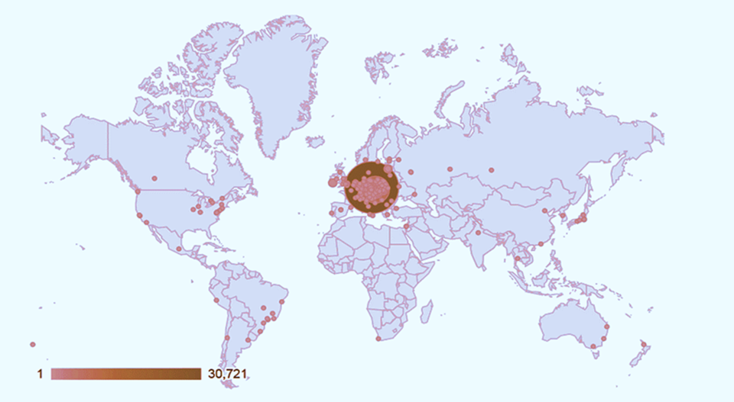
Návštěvnost máme i ze světa...

Slide 61
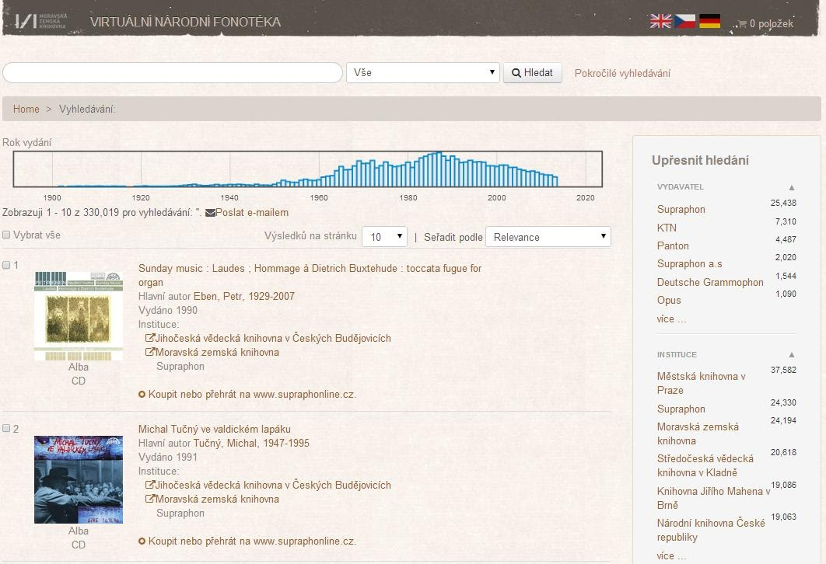

Slide 62
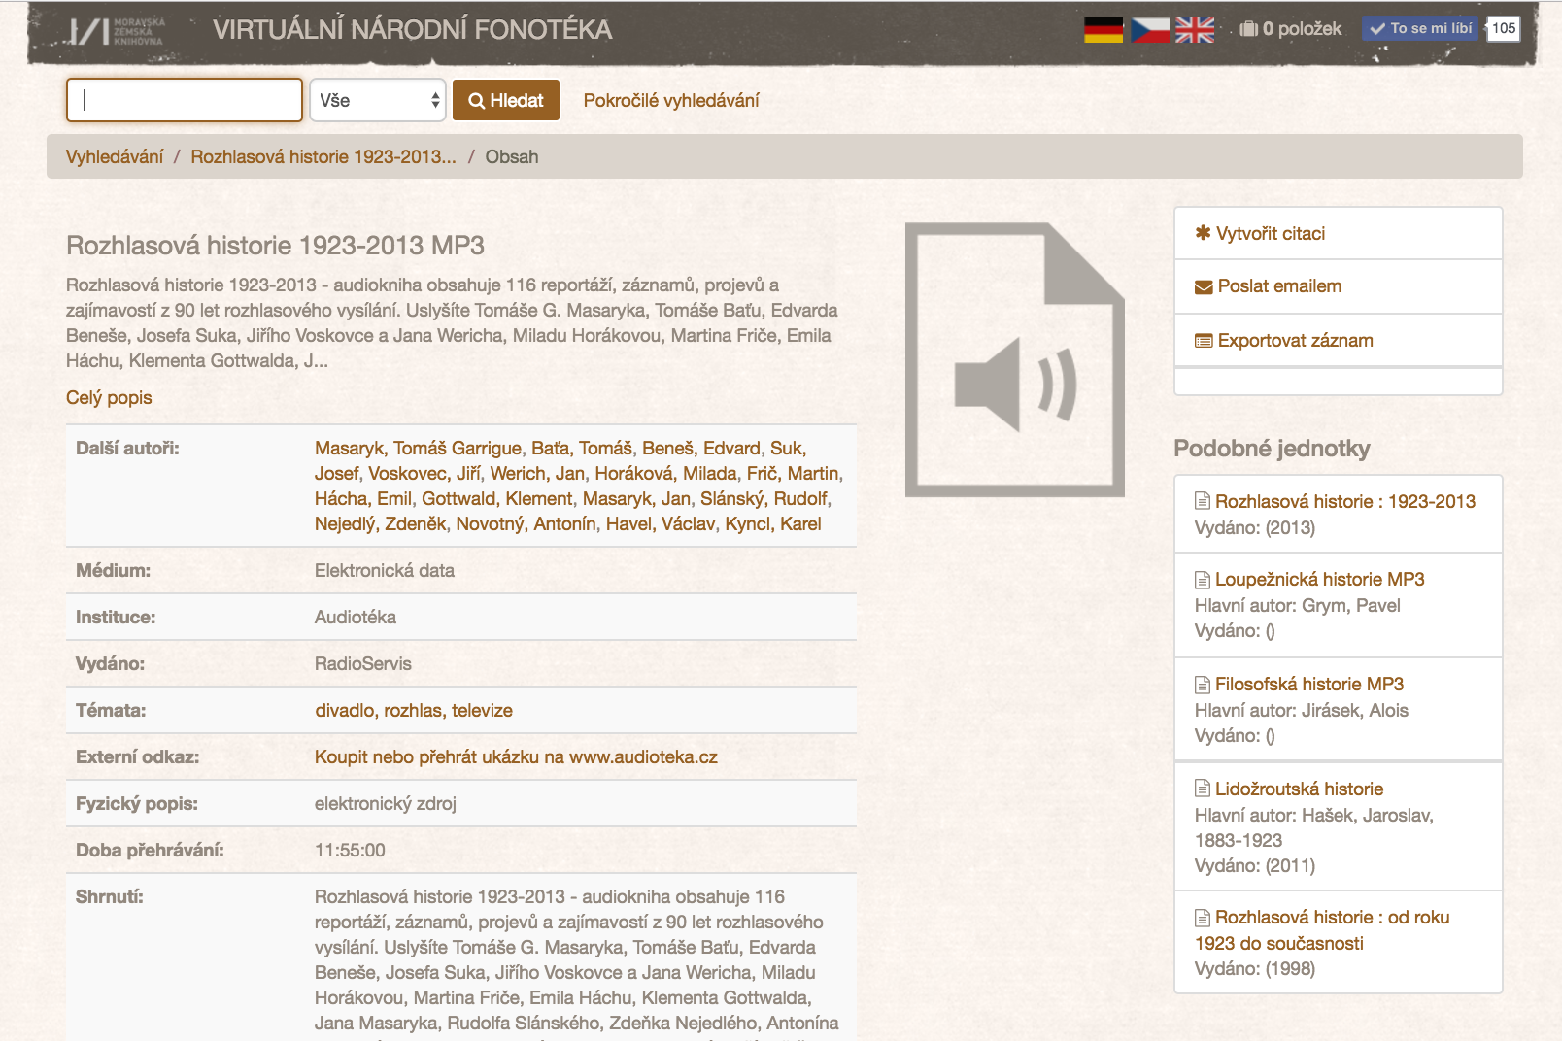

Slide 64
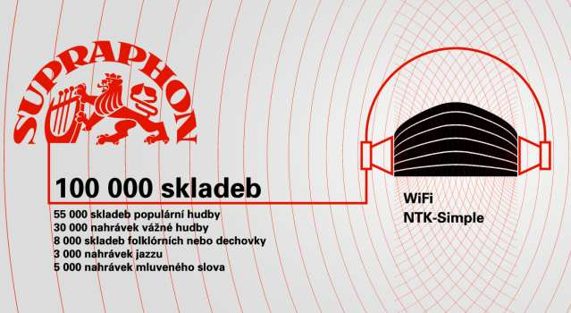
Supraphon
Vlastní historicky významný a rozsáhlý archiv…
Pokus o zpřístupnění: Digitální Archiv v NTK

Slide 65
210 mm
Národní fonotéka nové generace
nový grafický design a barevnost
nové logo
nové součásti portálu
nové zapojení dat
nové SW řešení
Zvyšování poslechových nabídek:
přehrávání digi nahrávek (v souladu s copyrightem!)

Slide 66
210 mm
Portál NF - projekt VISK 1 - rok 2020
2 semináře a přednáška
Tvorba nového webu portálu a jeho nasazení
Zapojení původních dat do nového portálu
Zapojení nových součástí portálu:
referenční databáze: metodiky, infozdroje, kontakty, články...)
terminologický slovník
adresář: asociace, instituce

Slide 67
Notes:
logo

Slide 68
Notes:
logo

Slide 69
Notes:
logo

Slide 70
210 mm
Portál NF - současnost
1 pracovní úvazek hrazen v NTK
rozvoj díky dotacím z projektu VISK 1
po celý rok 2021 stagnace, problémy = katalog je nedostupný
Plány:
Český rozhlas – celý zvukový archiv
Supraphon – celý zvukový archive
HIS, IDU, AMU, presidentský archiv…..
NTK se dále nemůže o portál starat, hledá nástupce
Jedná se o další existenci a budoucnost portálu, a nejen jeho….

Slide 71
210 mm
Projekty zaměřené na zvukové nahrávky v ČR
Víte o nějakém současném projektu?
Nebo o instituci, která se ZN věnuje?

Slide 72
Projekt NAKI II 2018-2022
Nový fonograf: naslouchejme zvuku historie. Vytvoření postupů a nástrojů pro evidenci, digitalizaci, zpřístupnění a dlouhodobou ochranu zvukových záznamů na historických nosičích v paměťových institucích.
Globální cíl č. 2: Kulturní dědictví Specifický cíl č. 2.1 Výzkum a jeho uplatnění - kulturní dědictví a území s historickými hodnotami Specifický cíl č. 2.2 Technologie a postupy pro ochranu kulturního dědictví

Slide 74
Základní údaje o projektu
Na léta 2018 – 2022
Rozpočet celkem 25 mil.
Řešitelský tým: celkem 11 osob
Počet všech hodnocených výstupů: celkem 22
Výstupy - typy: metodiky, odborné články, workshopy, výukový předmět, databáze, diskografie, monografie

Slide 75
Téma a cíle projektu
Vytvoření a ověření základních postupů v oblasti ochrany, popisu, uchovávání, digitalizace a zpřístupňování historických zvukových nosičů tj.
fonoválečky
šelakové desky
v souladu s mezinárodními standardy, praxí a na základě dosavadních výsledků výzkumu v této oblasti.
Nejde o digitalizaci v masovém měřítku, ale o výzkum

Slide 76
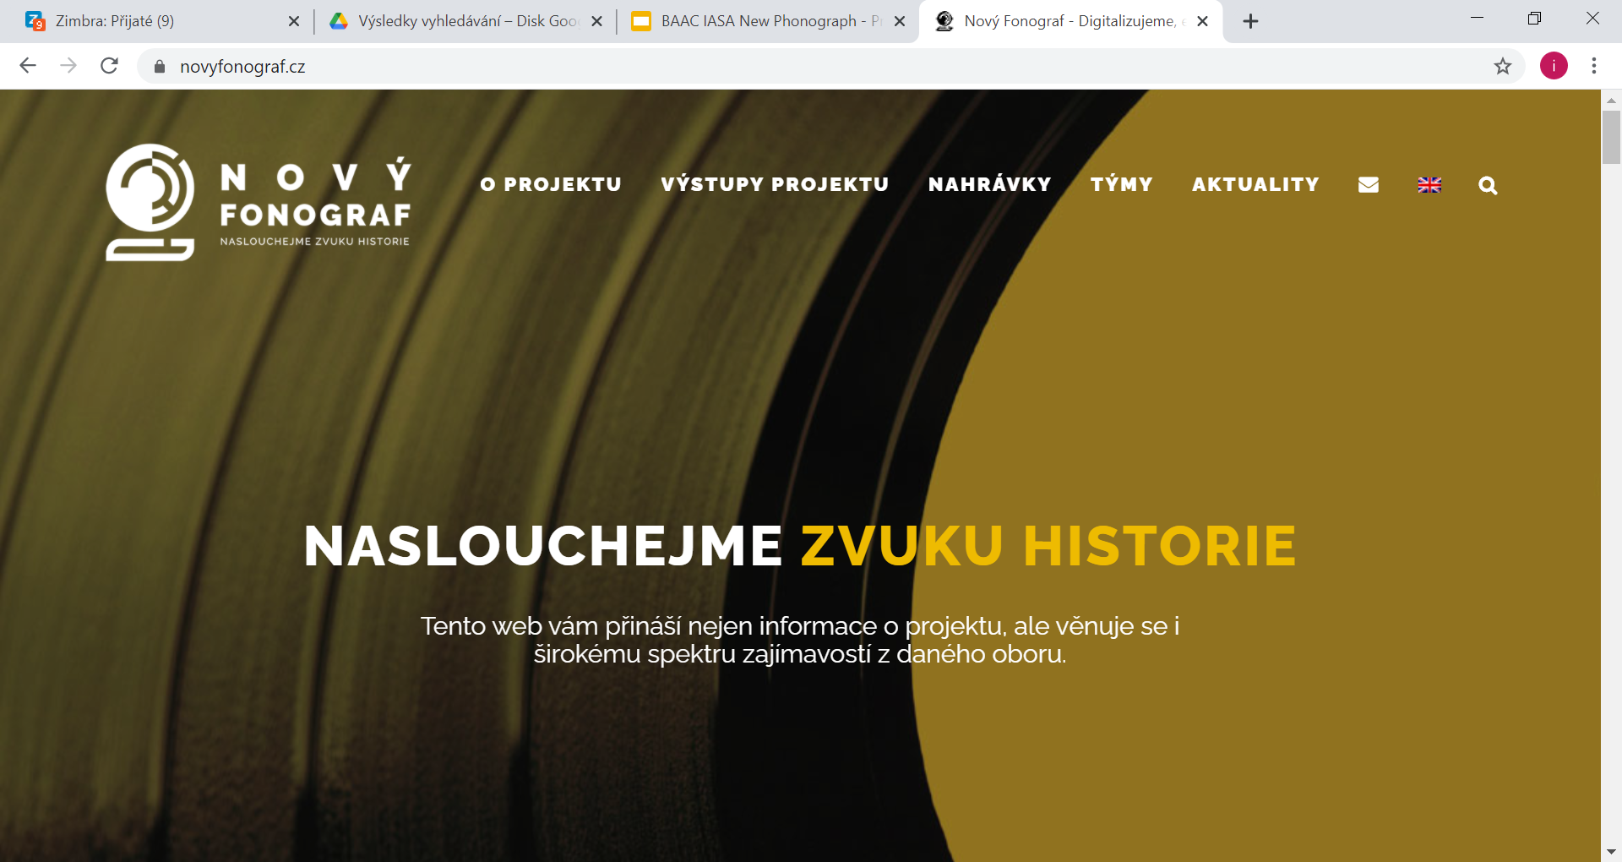
https://novyfonograf.cz/

Slide 78
Dílčí témata projektu
Manipulace a nakládání se zvukovými nosiči
Efektivní postupy digitalizace, včetně kritérií co digitalizovat
Digitalizace etiket a jejich zpřístupnění
Zmapování problémů popisu ZD s ohledem na potřeby správy sbírek
Návrh na sjednocení pohledu na popis (knihovny + muzea + archivy)
Metoda a nástroj rychlé evidenci nezpracovaných sbírek
Zpřístupnění sbírek ZD, ideálně obohacených o kontext (noty, interpreti, vydavatelé….)
Ochrana a správa digitalizovaných dat (z nosičů)
Výuka mladé generace (MU Brno)

Slide 79
Hlavní výstupy projektu
Metodiky
Monografie v přípravě (2022):
Digitalizace zvukových dokumentů: aktuální situace, problémy, možnosti (KISK)
Historie snah o vybudování národního zvukového archivu (Národní muzeum)
Články
Modul Přehrávač v Krameriovi
Modul pro fonoválečky v ProArc
Národní diskografická databáze
Nový předmět na KISKu a workshopy
Zmapování problémů popisu ZD s ohledem na potřeby správy sbírek

Slide 80
Manipulace s historickými nosiči a jejich ochrana
Postup ochrany a manipulace s historickými zvukovými nosiči se zaměřením na fonografické válečky a standardní šelakové desky
schválena Ministerstvem kultury České republiky 25. 5. 2020
Anthony ALLEN, Martin MEJZR, Helena NOVOTNÁ
https://novyfonograf.cz/standardy/manipulace-s-historickymi-zvukovymi-nosici-a-jejich-ochrana/

Slide 81
Archivní záznam věrohodného obrazu etikety gramofonové desky
Standardní postupy digitalizace s důrazem na tiskovou reprodukci etikety za účelem jejího dlouhodobého uchování.
schválena MK ČR 21.9.2021
Ladislav BĚZDĚK, Gabriel GOSSEL, Michal STUDNIČNÝ, Filip ŠÍR
https://novyfonograf.cz/standardy/zachyceni-verohodneho-obrazu-etiket-gramofonovych-desek/

Slide 82
DIGITALIZACE ZÁZNAMU ULOŽENÉHO NA FONOGRAFICKÉM VÁLEČKU
popisuje postup vytvoření věrné digitální kopie záznamu uloženého na fonografickém válečku, zahrnuje manipulaci s médiem, práci se zvukovým záznamem a vytvoření datového souboru včetně dokumentace celého procesu
Geoff TYSON, Marian SCHULLER, Matěj IŠTVÁNEK, Filip ŠÍR

Slide 83
210 mm
Další průzkumy sbírek (1)
zaměřeno hlavně na:
dohledávání sbírek a nosičů
zjištění jejich stavu (fyzického, digitalizováno?)
zjištění stavu jejich zpracování případně zpřístupnění
zaměřeno na muzea
doplnění mezer z předešlých průzkumů
zveřejnění výsledků včetně vedlejších (adresáře institucí)

Slide 84
210 mm
průzkumy sbírek (2)
I v rámci projektu Nový fonograf
průzkum ve všech typech (knihovny, muzea, archivy)
otázky ve 4 blocích:
obsah sbírky
způsob popisu
doplňování
zpřístupňování
vytvoření adresáře
příprava dotazníku
vyhodnocení a vícenásobné využití výsledků
potvrzeny velké rozdíly v praxi

Slide 85
210 mm
Doporučené zdroje
Národní fonotéka: https://www.narodnifonoteka.cz/
Nový fonograf: https://novyfonograf.cz/
Ústřední knihovnická rada: https://ukr.knihovna.cz/
Dotační program VISK: http://visk.nkp.cz/

Slide 86
Děkuji za pozornost
210 mm
Dotazy…..
PhDr. Iva Horová
iva.horova@techlib.cz

